Slide 1
Github翻译项目
BY 第三组
具体分工
项目制作：所有成员
PPT制作：张帅玲PPT展示：汪倩

Slide 2
01
新建Organization
02
Fork翻译材料
03
本地编辑
目录
Contents
04
Pull Request
05
疑点难点
06
反思总结

Slide 3
01
新建Organization

Slide 4
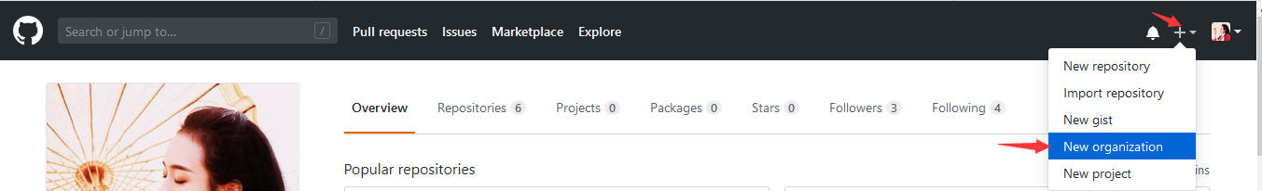
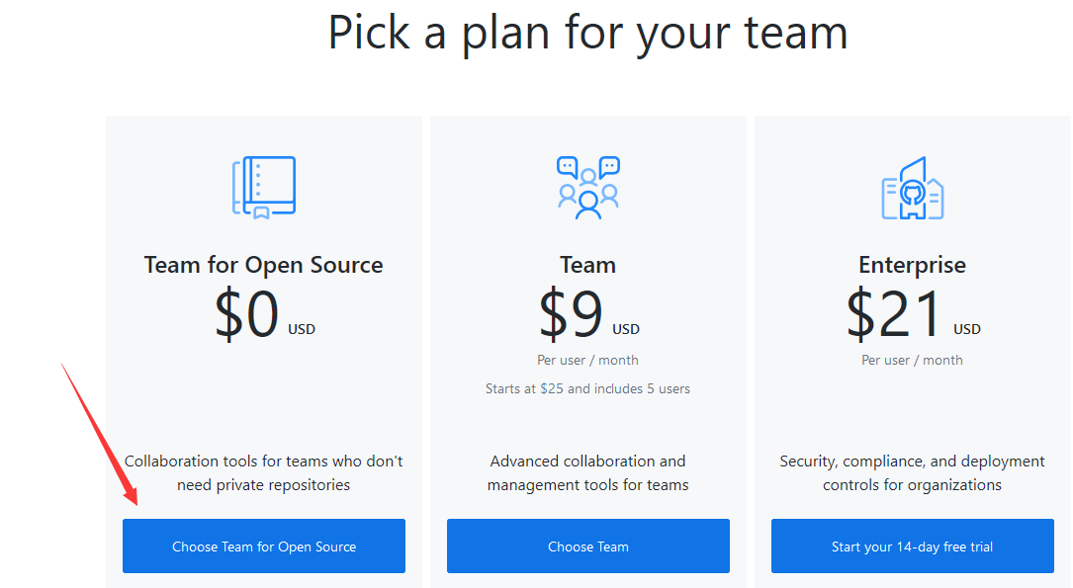
01
在github页面创建组织

Slide 5
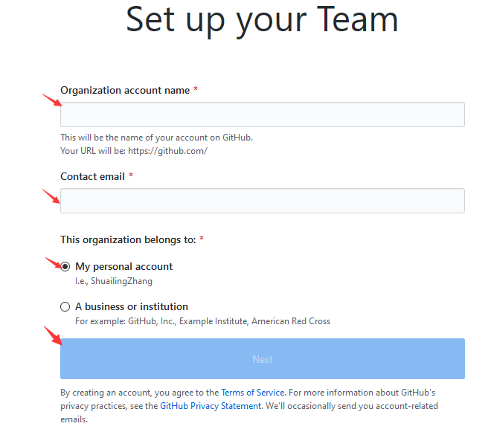
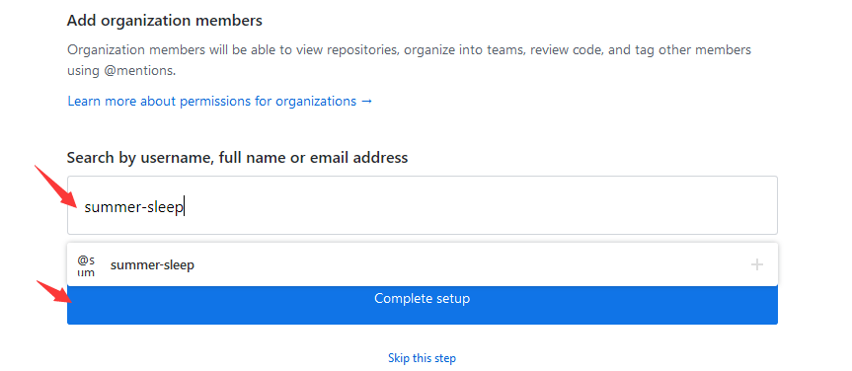
02
1. 创建步骤
2. 搜索组员用户名，邀请成员加入组织

Slide 6
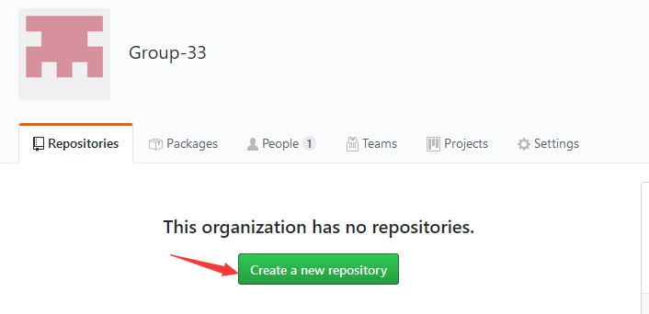
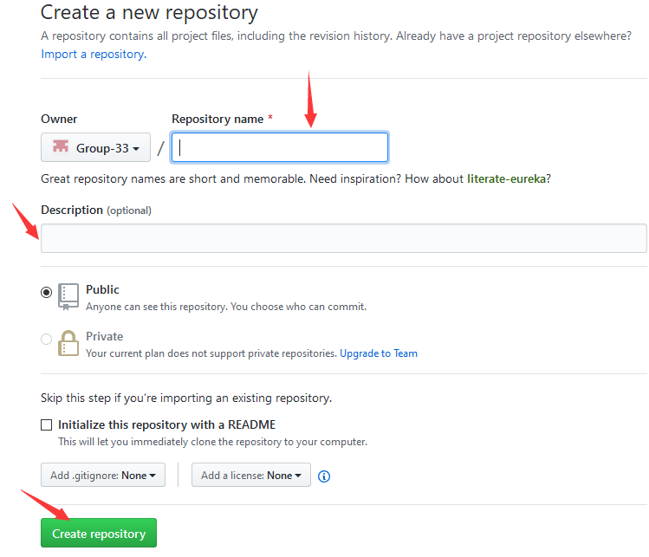
03
Group-3-wq
1. 在组织内创建仓库
Group-3-wq

Slide 7
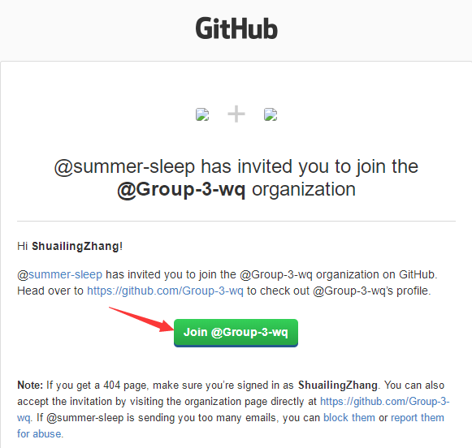
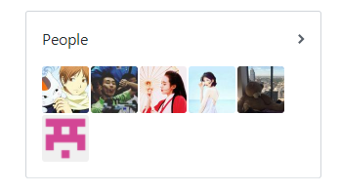
04
组员通过QQ邮件加入组织，组成翻译项目组

Slide 8
02
Fork翻译材料

Slide 9
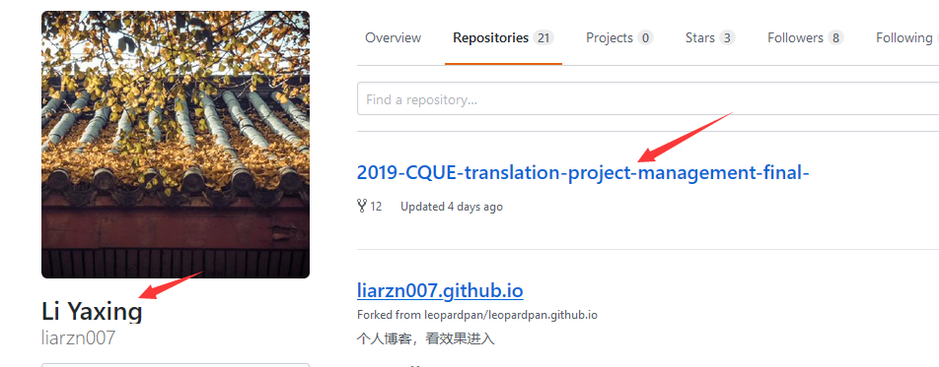
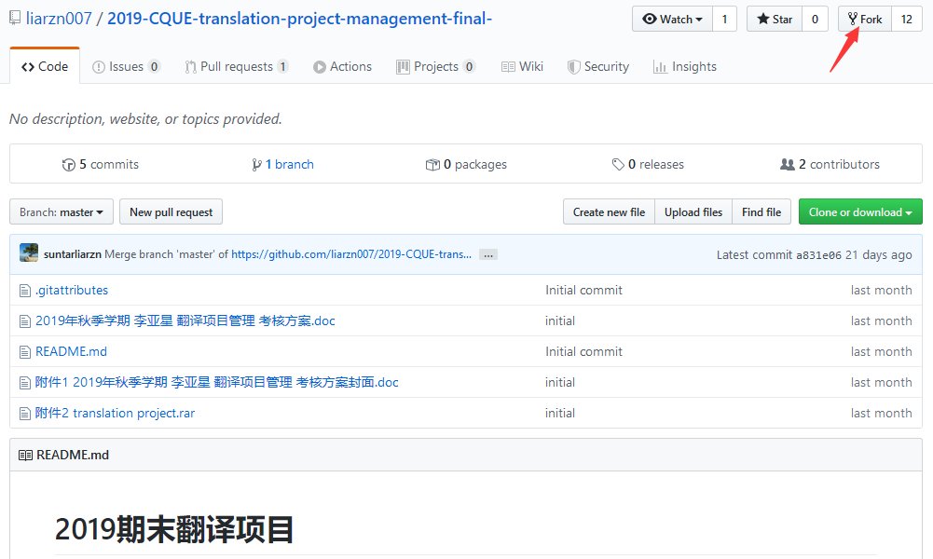
01
1. 项目经理从liarzn007处fork项目仓库到组织仓库

Slide 10
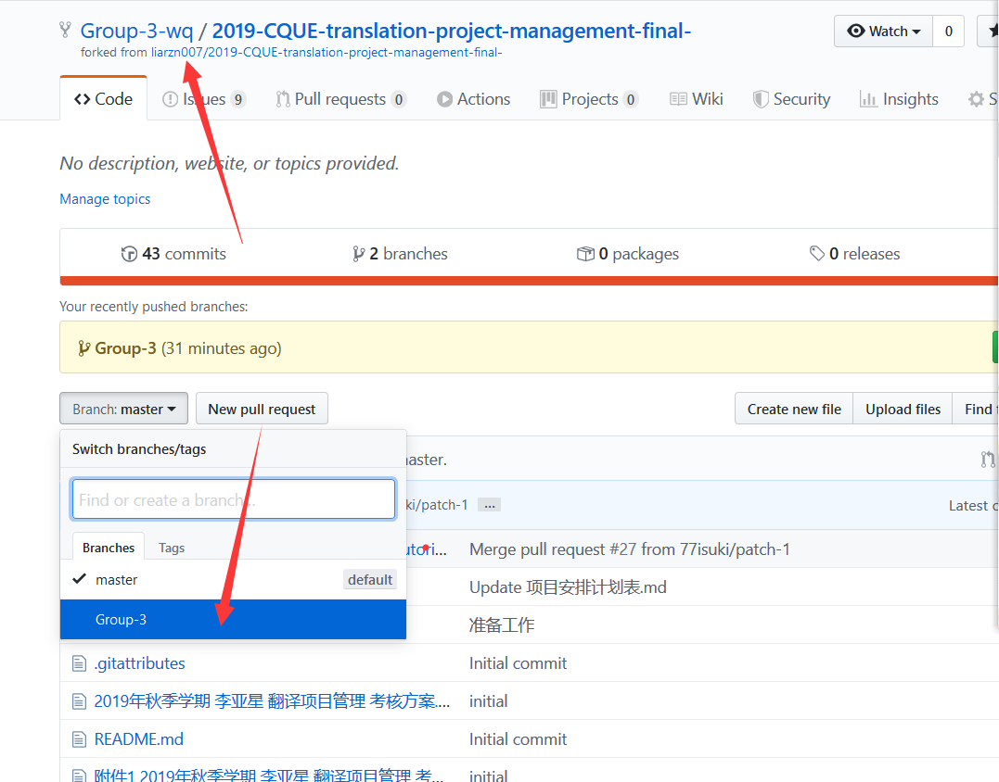
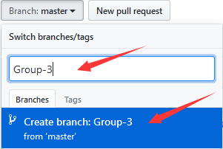
02
Fork后建立分支Group-3

Slide 11
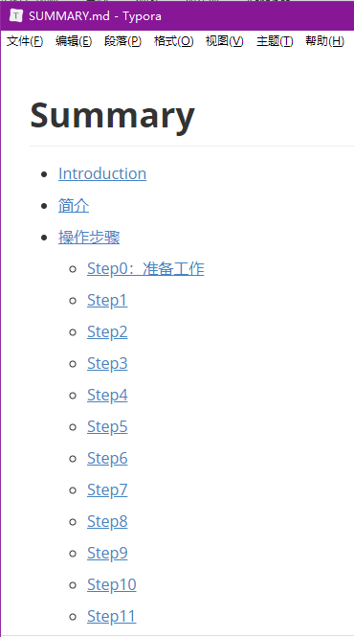
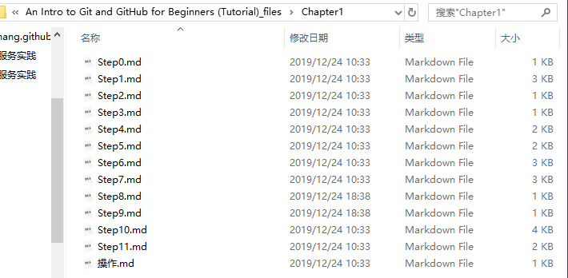
03
将网页翻译文件做成待完成的gitbook本地文件

Slide 12
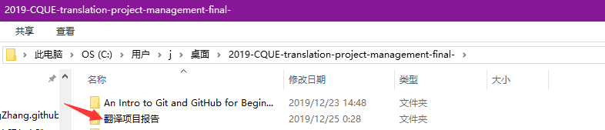
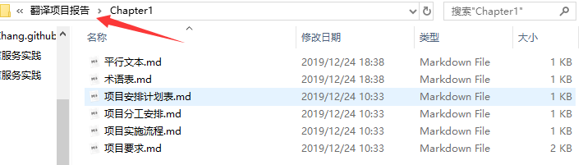
04
将翻译项目报告做成待完成的gitbook本地文件

Slide 13
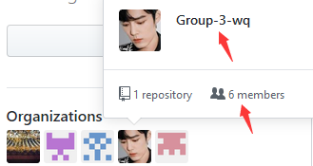
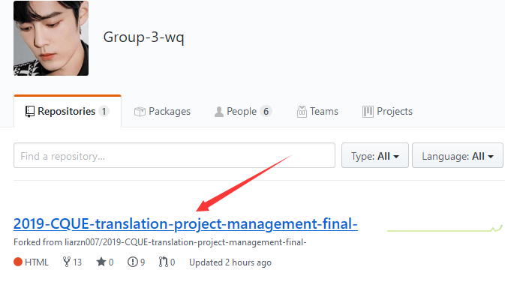
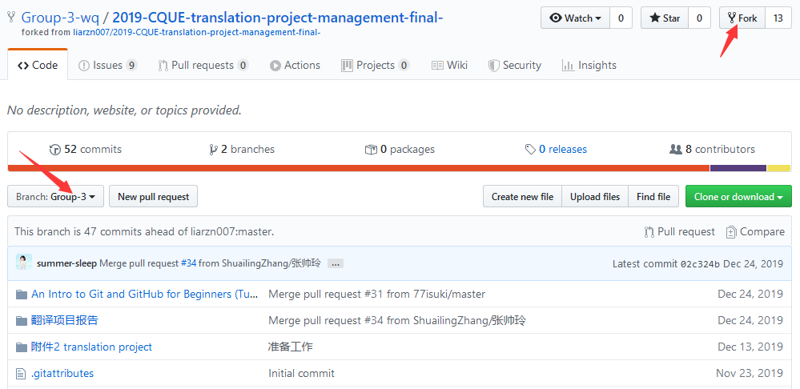
05
1. 组员在个人github页面进入Group-3-wq组织，重复fork操作

Slide 14
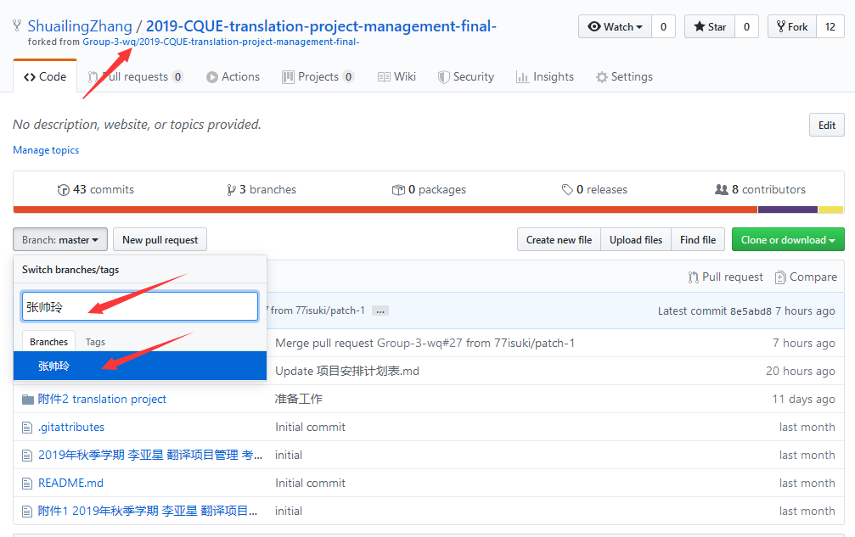
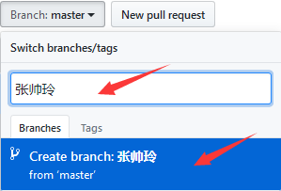
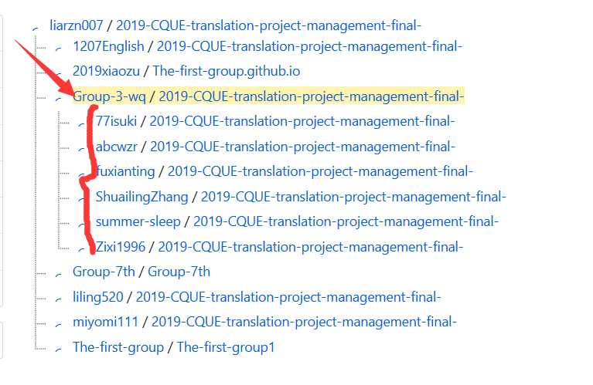
06
1. 以个人名字建立分支
2. 所有成员完成fork并建分支

Slide 15
03
本地编辑

Slide 16
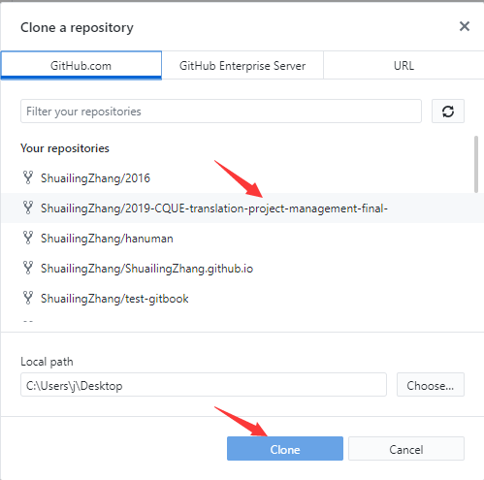
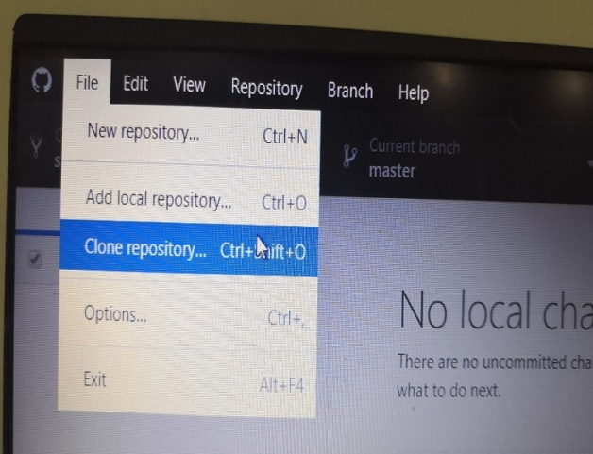
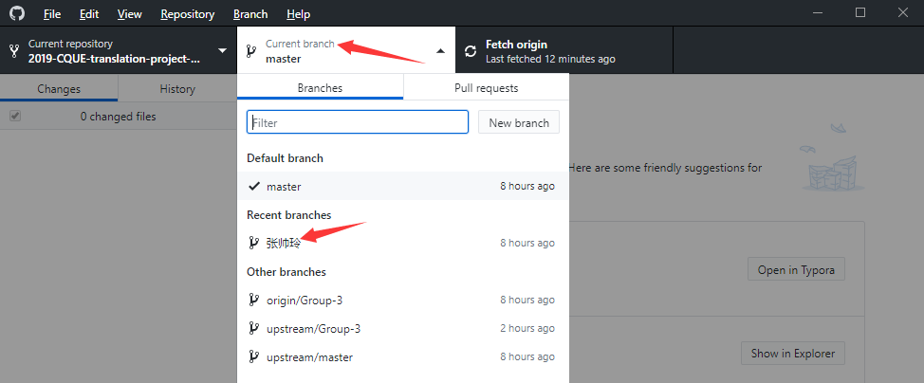
01
1. 利用Github Desktop克隆翻译项目仓库，并选择以个人命名的分支

Slide 17
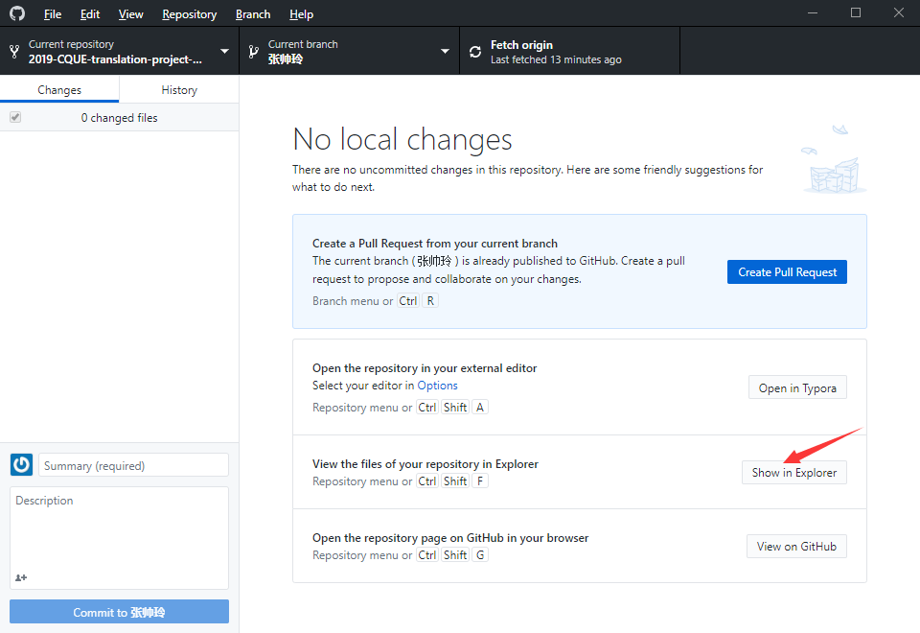
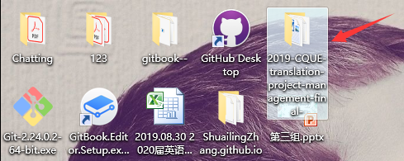
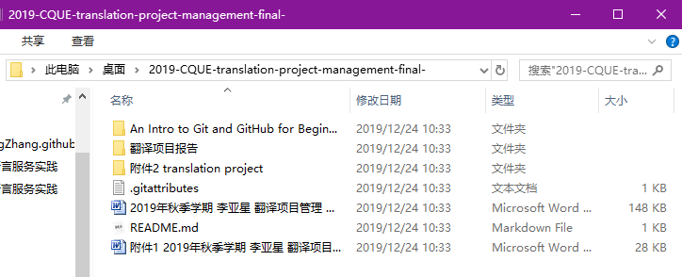
02
1. 通过两种途径打开文件

Slide 18
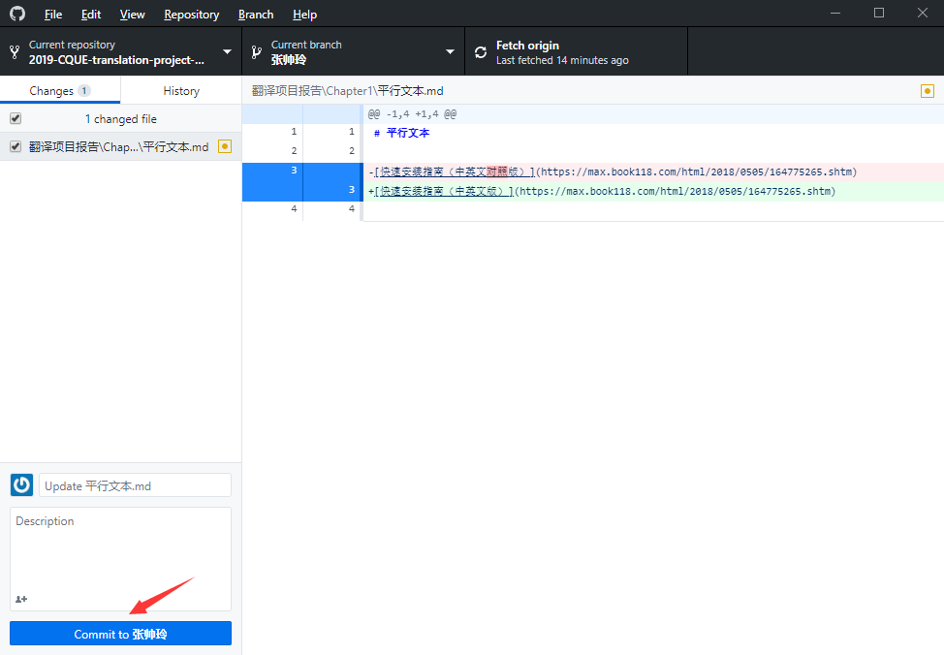
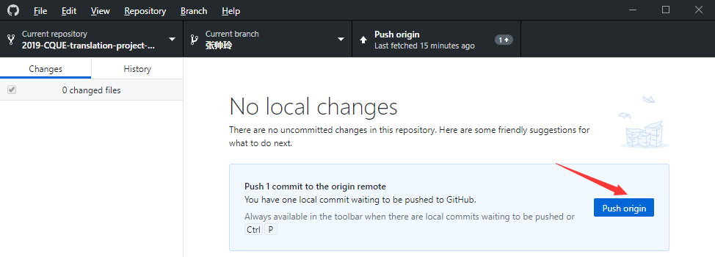
03
将翻译项目需提交文件做成gitbook
2. 在本地修改并上传

Slide 19
03
Pull Request

Slide 20
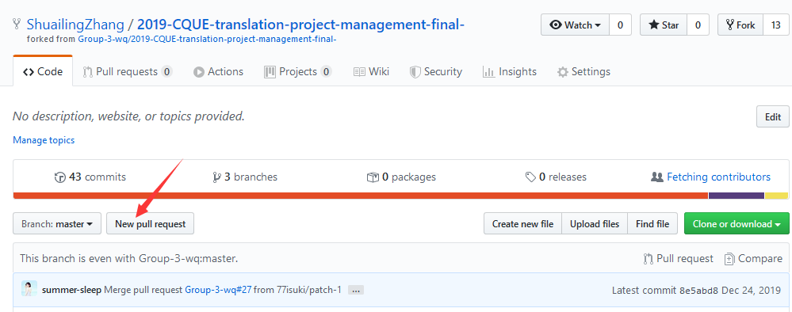
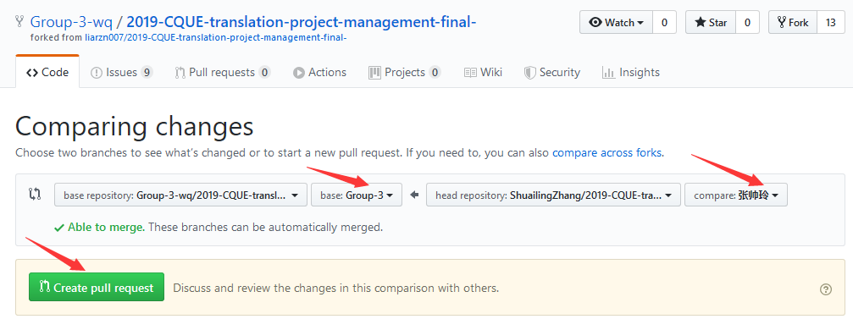
01
1. 在个人账户网页端新建Pull request，将个人分支修改内容上传到小组

Slide 21
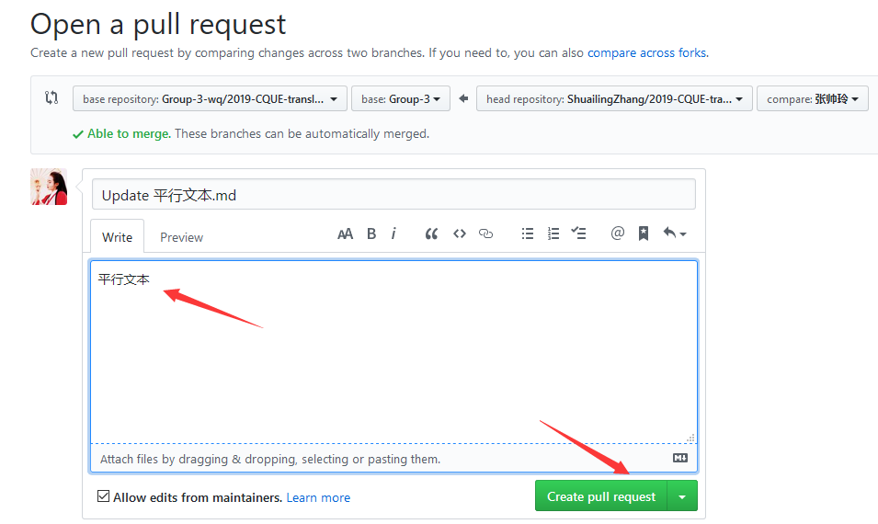
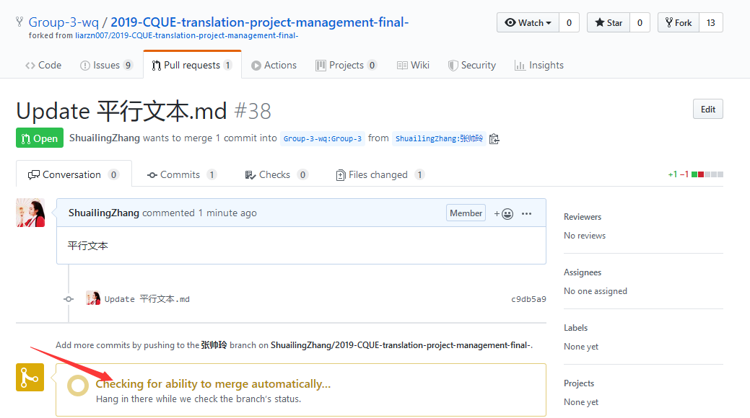
02
1. 创建pull request要备注，以便查看

Slide 22
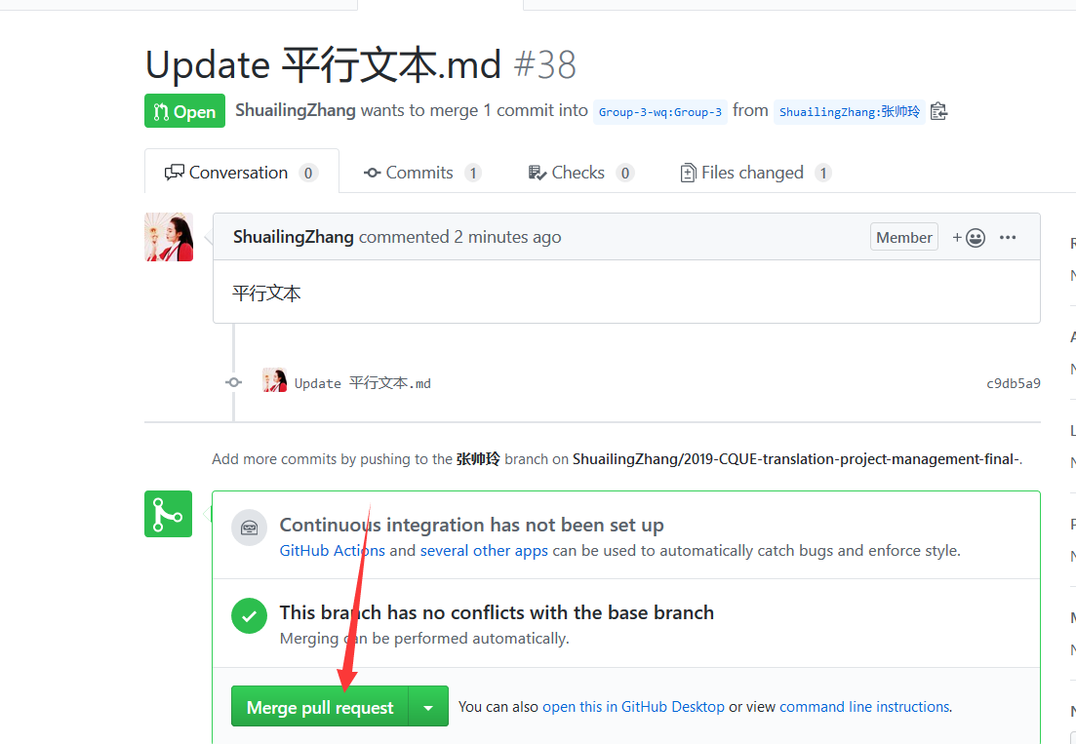
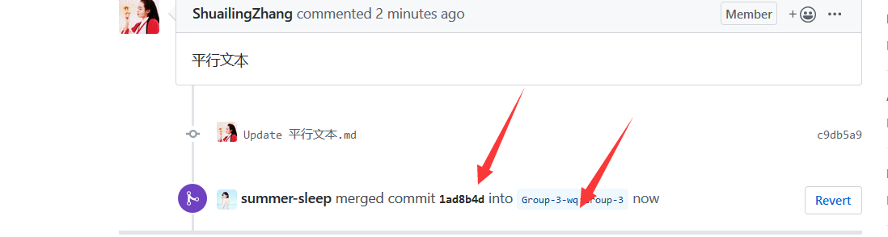
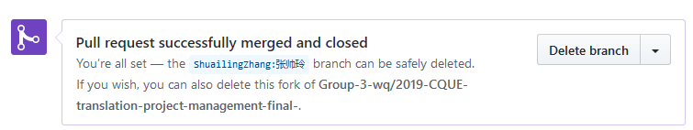
03
1. 项目经理执行Merge操作，文件完成上传和更新

Slide 23
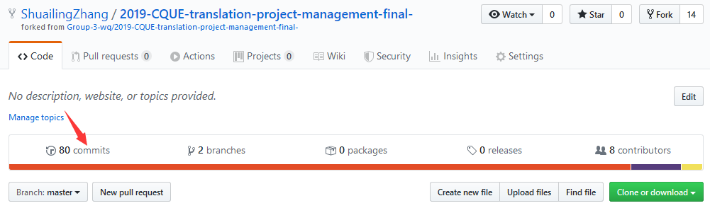
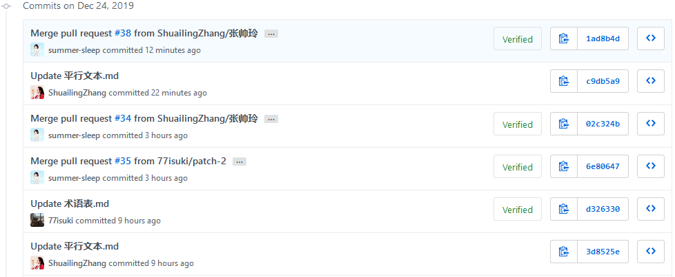
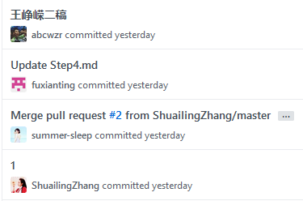
04
1. commit操作记录

Slide 24
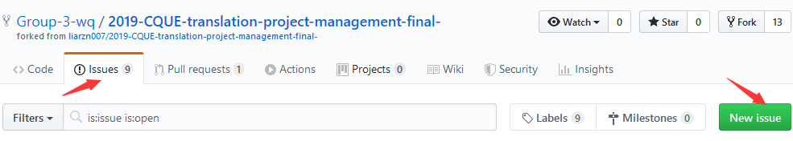
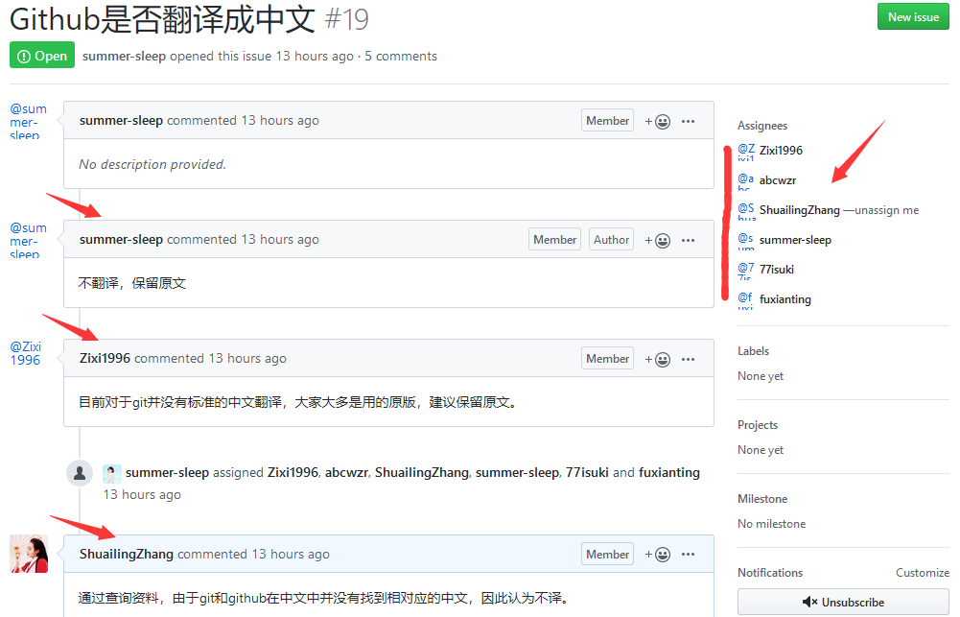
05
1. 在翻译中，组员通过issues讨论翻译中的问题

Slide 25
05
反思总结
1. 在小组作业中，一定合理分配时间。
2. 在类似工作中，合理分配好每一个成员负责的文件，各自修改，避免冲突。
3. 团队合作的重要性。
4. 在工作学习中，接受新事物，运用新技术解决问题，提高效率

Slide 26
06
疑点难点
1. 在建立gitbook时，git serve 不能够使用，后续重新操作之后能够成功运用。之前造成的问题时可能有时候电脑运行环境不太同。
2. 某些术语，比如“commit” ”staging environment“等不太能统一。
3. 生成网页版的gitbook操作过程较为复杂。

Slide 27
感谢您的观看
Thank you for your download to watch

